Slide 1
Муницинальное бюджетное дошкольное учреждение «Краснокоммунарский детский сад «Стрела», Оренбургская область, Сакмарский район, п. Красный Коммунар Презентация к методическим рекомендациям для педагогов по теме: «Обучение дошкольника прыжкам через короткую скакалку» Спортивная сказка «Скакалочки»
Автор - составитель:
Дьяур Наталья Вячеславовна
инструктор по физической культуре МБДОУ «Краснокоммунарский детский сад «Стрела», высшей квалификационной категории

Slide 2
На спортивном заводе, где выпускали разноцветные скакалки, закончилась краска. И скакалочки получились невзрачные, бледного цвета.
- С нами никто не захочет играть. – подумали они. И действительно, в магазине их никто не покупал.
Но однажды, в магазин пришли спортивный тренер, и мама с капризной девочкой. Капризная девочка потребовала самую красивую скакалочку с перламутровыми ручками. А тренер купил все оставшиеся невзрачные скакалочки, для своего спортивного комплекса.

Slide 3
В этот комплекс ходили заниматься мальчики и девочки. Они делали разминку со скакалочками. Становились сильными, гибкими и крепкими. И скакалочки были счастливые, потому, что приносить пользу окружающим - это большое удовольствие.
А капризная девочка повесила свою красивую скакалочку на полочку и любовалась ею. Красивой скакалочке было от этого не по себе.
Спортивные дети очень ловко прыгали через скакалки: на двух ногах, на одной, с продвижением вперед. За ними трудно было угнаться. А капризная девочка носила свою красивую скакалочку в сумочке.

Slide 4
Как - то раз утром, на улице прошел сильный дождь и оставил после себя много луж. Спортивные дети весело перепрыгивали через лужи по дороге в детский сад, а капризная девочка не могла перепрыгнуть даже через маленькую лужицу. За неудачу она недовольно ругала погоду. Тут не выдержала красавица скакалка, она выпрыгнула из сумки девочки прямо в лужу:
- Пусть лучше я потеряюсь, испачкаюсь, буду некрасивой, чем без толку лежать на одном месте.
Девочка вскоре заметила пропажу, очень расстроилась. Она целый вечер с мамой ходила по улицам в поисках скакалочки..

Slide 5
Девочка пообещала, что если найдет скакалку, то обязательно займется с ней физкультурой и призналась самой себе, что просто боялась неудачи: «Вдруг у нее не получится прыгать, и все будут над ней смеяться». Скакалочка пожалела девочку и ярко блеснула своим перламутром, как бы приветствуя ее.
После этого случая девочка записалась в спортивную секцию по гимнастике и научилась очень легко, ловко прыгать. Капризы сами по себе куда - то исчезли, и никто не знает где они. Быть может капризы у того, кто боится заниматься физкультурой?

Slide 6
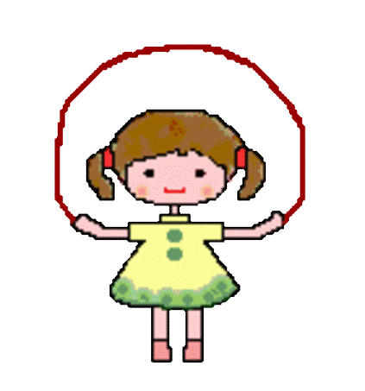
Источники:
1.Академия развития творчества «РАТ – талант» [Электронный ресурс]. Дьяур Н.В. – публикация «Спортивные сказки» 10.04.2020, режим доступа: https://www.art-talant.org/publikacii/24679-sportivnye-skazki
2.Международный образовательный портал « МААМ» » [Электронный ресурс]. Дьяур Н.В. – публикация: видео и рекомендации «Как научить ребенка прыжкам через короткую скакалку» 29.04.2020, режим доступа: https://www.maam.ru/detskijsad/-skakalochki-sportivnaja-skazka-dlja-detei-doshkolnogo-vozrasta.html

